Slide 1
前端技术分享
张凌康

Slide 2
前端组件化
前端MVVM
ES6
ECMASCRIPT简介
Promise
Generator
Other

Slide 3
Web Components -面向未来的组件标准
Web组件化理念，自Google在2013年的I/O大会上提及起，一直都有开发者关注这一开发技术的发展，只是总处于不愠不火的状态。直至HTML5规范的正式定稿，Web开发的异常火爆，让Web组件化的关注度也随之水涨船高。Web Components是W3C(是Web技术领域最具权威和影响力的国际中立性技术标准机构)定义的新标准，各大浏览器已经开始支持。它给了前端开发者扩展浏览器标签的能力，可以自由的定制组件，更好的进行模块化开发，彻底解放了前端开发者的生产力。它其实是由四个部分的功能组成的：
模板，<template> 标签
自定义元素
Shadow DOM（隐匿 DOM）
Imports（导入）

Slide 4
Template
HTML 模板这个东西已经存在很久了，我们存储模板的方式有：
第一种是直接写在 DOM 里，但是给它一个 display: none 的样式。使用这种模板，我们可以很方便地用 JavaScript 来操作 DOM 结构，但是如果你在模板里写了一个 img 元素之类，不好意思，即使你看不到，这个图片的网络请求还是要发一下的。
第二种是使用 <script> 标签，但是给它指定一个非脚本的 type 属性，这样浏览器就不会把它当做 JS 来执行了，这种方法的好处在于，DOM 元素是不会预先渲染的，因为在被 JS 取得模板数据并插入 DOM 之前，它都是一堆死气沉沉的纯文本。同时这也是它的弊端，需要我们将文本转换为DOM。

Slide 5
Template
<template> 标签就被提出了，它可以看做是结合了上面两种方法的优势。我们将上面的 HTML 模版化后
<script id="template" type="text/template"> Hello {{ name }}! </script>
<template id="appTmpl"> Hello {{ name }}! </template>

Slide 6
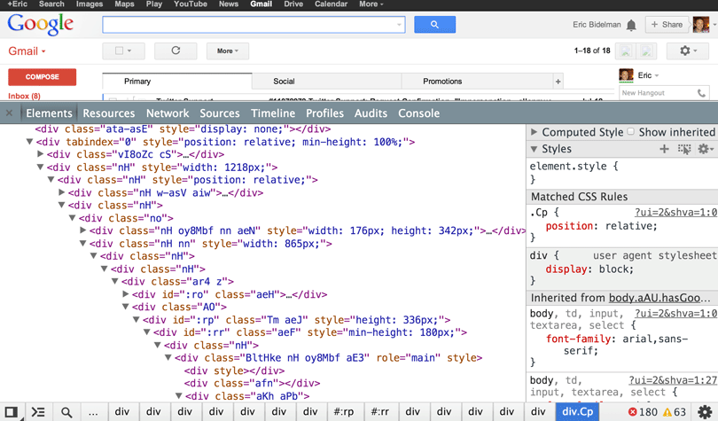
自定义元素
现在的 web 严重缺乏表达能力，只要瞧一眼“现代”的 web 应用，比如 GMail，就会明白。

Slide 7
自定义元素
HTML规范定义的元素有限，但是自定义元素给了我们构建语义化标签的能力，比如启明星项目的团队成员介绍
<div class="row"> <article class="item col-md-3"> <div class="node"> <div class="circular-image"> <img src="/qmx-ng/themes/default/images/photos/jsp.jpg?v=0.4.8"> </div> <hgroup> <h2 class="heading heading-small heading-collapse-line">姜顺平</h2> <h4 class="heading heading-extra-small heading-collapse-line"><a href="mailto:shunping.jiang@alibaba-inc.com">shunping.jiang@alibaba-inc.com</a></h4> </hgroup> </div> </article> </div>

Slide 8
自定义元素
<member-list> <member name="姜顺平" email="shunping.jiang@alibaba-inc.com"> <photo src="/qmx-ng/themes/default/images/photos/jsp.jpg?v=0.4.8"></photo> </member> </member-list>

Slide 9


Slide 10
<div id="slider"> <input checked="" type="radio" name="slider" id="slide1" selected="false"> <input type="radio" name="slider" id="slide2" selected="false"> <input type="radio" name="slider" id="slide3" selected="false"> <input type="radio" name="slider" id="slide4" selected="false"> <div id="slides"> <div id="overflow"> <div class="inner"> <img src="images//rock.jpg"> <img src="images/grooves.jpg"> <img src="images/arch.jpg"> <img src="images/sunset.jpg"> </div> </div> </div> <label for="slide1"></label> <label for="slide2"></label> <label for="slide3"></label> <label for="slide4"></label> </div>

Slide 11
<img-slider> <img src="images/sunset.jpg" alt="a dramatic sunset"> <img src="images/arch.jpg" alt="a rock arch"> <img src="images/grooves.jpg" alt="some neat grooves"> <img src="images/rock.jpg" alt="an interesting rock"> </img-slider>

Slide 12
Shadow DOM
目前UI框架API差别很大，而且有个根本问题，导致 HTML 和 JavaScript 构建出来的部件难以使用：部件中的 DOM 树并没有封装起来。 封装的缺乏意味着文档中的样式表会无意中影响部件中的某些部分； JavaScript 可能在无意中修改部件中的某些部分；你书写的 ID 也可能会把部件内部的 ID 覆盖。
缺乏封装的一个明显缺点在于：如果你更新了库或者部件的 DOM 更改了内部细节，你的样式和脚本就可能在不经意间遭到破坏。

Slide 13
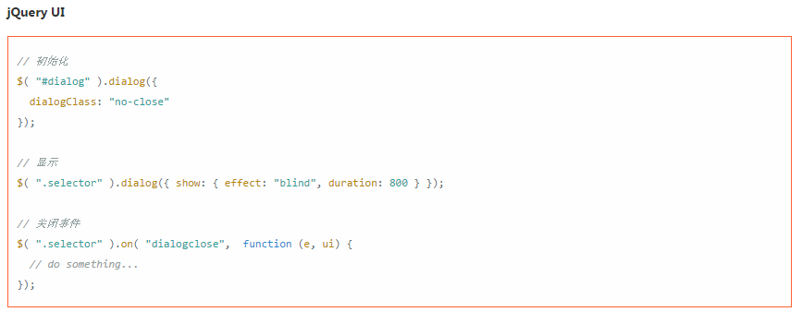

Slide 14
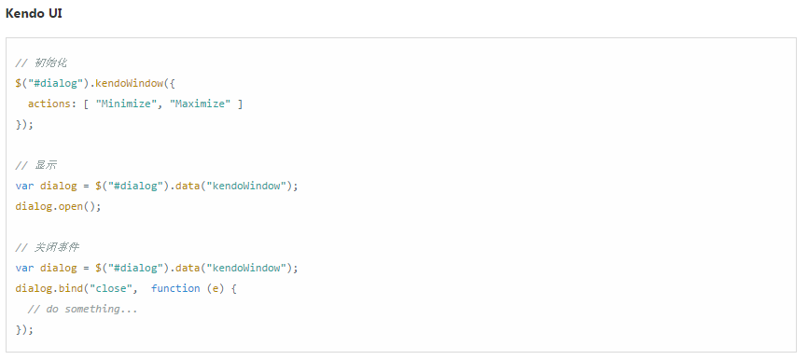

Slide 15
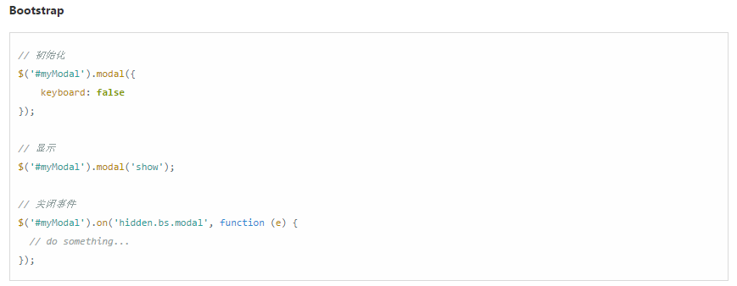

Slide 16
HTML Imports
web 上是如何加载不同类型的资源。对于 JS，我们有 <script src>。<link rel="stylesheet"> 应该是 CSS 的首选。图片可以用 <img>。视频则有 <video>。音频，<audio>web 上绝大部分的内容都有简单明了的加载方式。可对于 HTML 呢？下面是可选的几种方案：
Iframe
Ajax
HTML 导入，Web Components 阵容中的一员，是在其他 HTML 文档中包含 HTML 文档的一种方法。当然并非仅限于此，你还可以包含 CSS，JavaScript，或 .html 文件中能包含的任何内容。换句话说，这使得导入成为了加载相关 HTML/CSS/JS 的神器

Slide 17
HTML Imports
一个现实中的例子是 Bootstrap。Bootstrap 由多个单独的文件组成 (bootstrap.css，bootstrap.js，字体), 它的插件依赖于 jQuery，并提供了带标记的例子。开发者们喜欢拥有像去餐厅点菜一样的灵活性。这允许开发者只加载框架中 他们 想用的内容。导入对于类似 Bootstrap 的内容来说意义非凡，下面我将展示未来加载 Bootstrap 的方式。
<head> <link rel="import" href="bootstrap.html"> </head>

Slide 18
Web Components
当我们把四部分功能结合起来使用时。。。
<!-- 引入 element --> <link rel="import" href="components/gd-amap/gd-amap.html"> <!-- 使用 element --> <gd-amap lat="39.790" lng=“116.390"></gd-amap>

Slide 19
Web Components
<link rel="import" href="components/x-dialog/x-dialog.html">
<x-dialog title="title"> <content>...</content> </x-dialog>
<link rel="import" href="components/x-calendar/x-calendar.html">
<x-calendar date="2015-06-20"></x-calendar>

Slide 20
带来的变化
可复用：通过Web组件化，开发人员可以利用一个“可以循环使用的窗件库”。
可互换：现在API不变的前提下可以随意组件的实现。
可组合：基于组件的架构让组件组合成新组件更加容易。
现在hybirdApp盛行，甚至一些应用纯html5完成，利用跨端组件可以轻易开发App。
Web组件化能够改变未来Web开发的模式。

Slide 21
MVVM的产生
微软2005年左右发明WFP
低耦合：视图可以独立于Model的变化和修改，一个ViewModel可以绑定到不同的View上，当View变化的时候Model可以不变，当Model变化的时候View也可以不变。
可复用：可以把一些视图逻辑放入一个ViewModel里面，让很多View重用这段视图逻辑
可测试：界面素来比较难于测试，现在测试可以针对ViewModel来写。

Slide 22
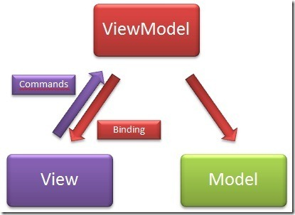
对VM的操作成为JS编程的核心

Slide 23
MVVM的杰出代表angularjs
关于Angular 的起源，我可以追溯到2009 年的Google Feedback 项目。当时，对于项目的开发速度以及如何编写可测试代码的问题，我们已经经受了几个月的折磨。6 个月时，我们开发了差不多17000 行前端代码。这时候，团队中的一个成员Misko Hevery 做出了一个大胆的宣言：利用他自己业余时间所开发的一个开源库，他可以在两周之内把目前所有东西重写一遍。 我当时想，两周的时间并不会给我们造成太大的影响，同时我们也接受了Misko 努力构建一些东西的想法。然而Misko 最终还是估算错了时间，他用了三个星期。但是，我们所有人还是被他深深地震撼了，更让我们感到震撼的是，他所开发的新应用的代码量从原来的17000 行压缩到了1500 行。看起来，Misko 的东西值得深入推广。Misko 和我决定，围绕他所提倡的理念组建一个团队，这个简单的理念就是：简化对web 开发者的经验要求。Shyam Seshadri，也就是本书的合著者，后来继续领导GoogleFeedback 团队开发了第一款搭载Angular 的应用。

Slide 24
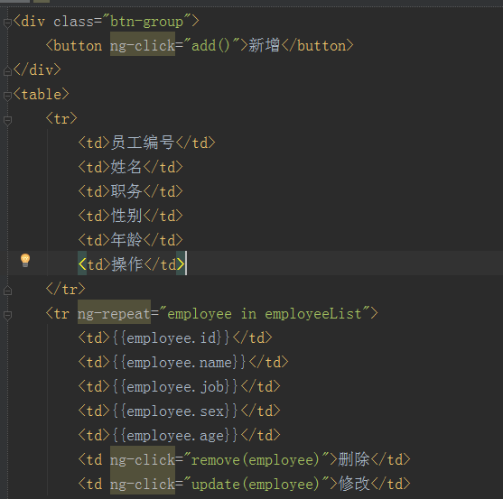

Slide 25
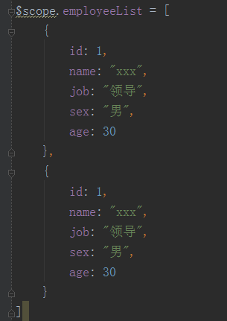
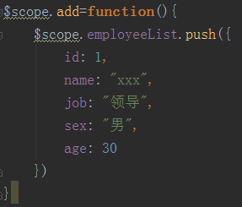
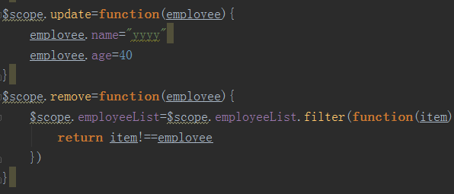

Slide 26
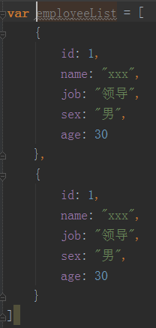
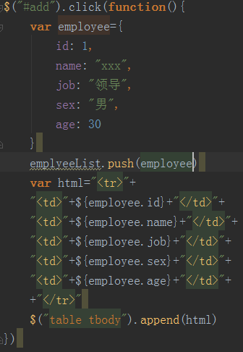
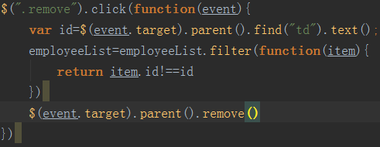

Slide 27
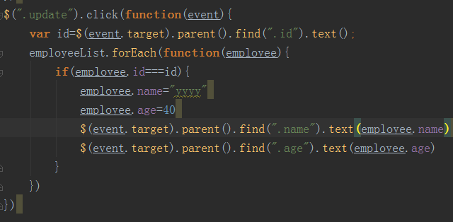

Slide 28
ECMAScript简介
ECMAScript（European Computer Manufactures Association，欧洲计算机制造联合会）是JavaScript语言的国际标准，JavaScript是ECMAScript的实现。
1996年11月，JavaScript的创造者Netscape公司，决定将JavaScript提交给国际标准化组织ECMA，希望这种语言能够成为国际标准。次年，ECMA发布262号标准文件（ECMA-262）的第一版，规定了浏览器脚本语言的标准，并将这种语言称为ECMAScript。这个版本就是ECMAScript 1.0版。
之所以不叫JavaScript，有两个原因。一是商标，Java是Sun公司的商标，根据授权协议，只有Netscape公司可以合法地使用JavaScript这个名字，且JavaScript本身也已经被Netscape公司注册为商标。二是想体现这门语言的制定者是ECMA，不是Netscape，这样有利于保证这门语言的开放性和中立性。因此，ECMAScript和JavaScript的关系是，前者是后者的规格，后者是前者的一种实现。在日常场合，这两个词是可以互换的。

Slide 29
Promise
嵌套的回调函数导致程序的可读性非常差，难以维护。
回调函数往往只能指定一个，如果有多个操作，就需要改写回调函数。
除了正常的报错机制，错误还可能通过回调函数的形式返回，增加了除错和调试的难度，而且嵌套函数里的异常外层无法捕捉。

Slide 30
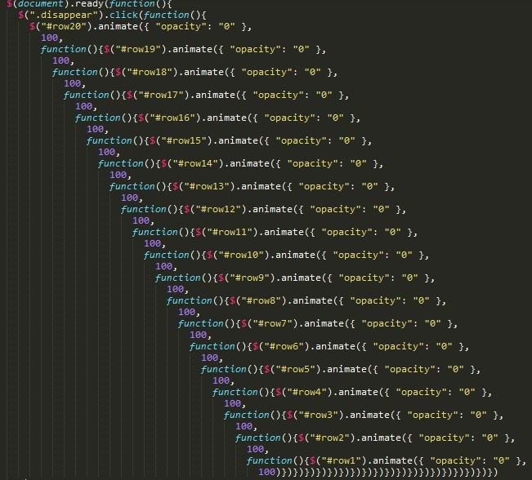
回调地狱

Slide 31
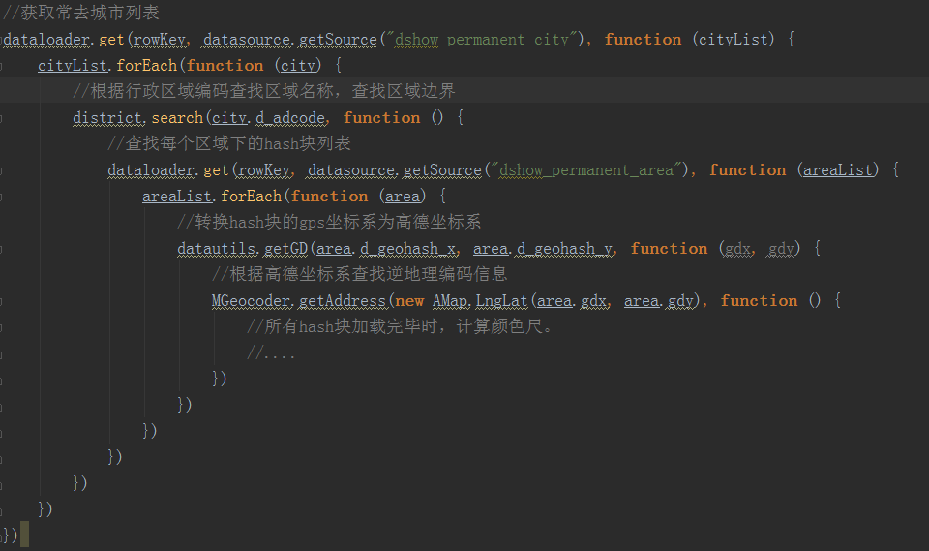
常去区域的回调列表

Slide 32
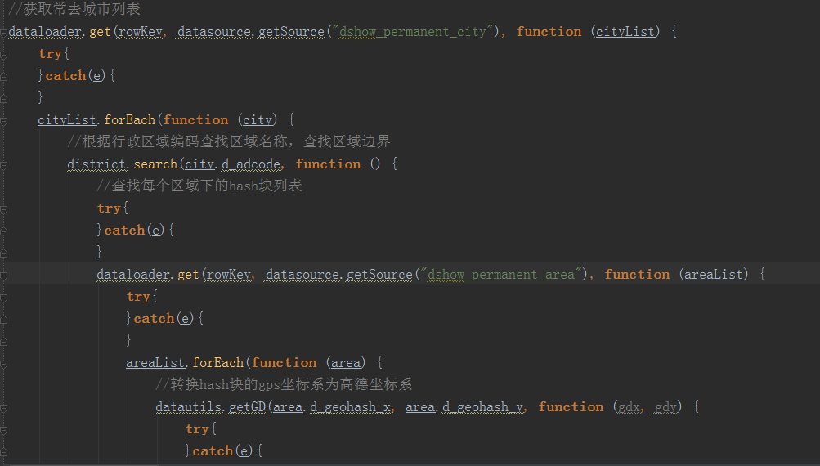
常去区域的回调列表加入异常处理

Slide 33
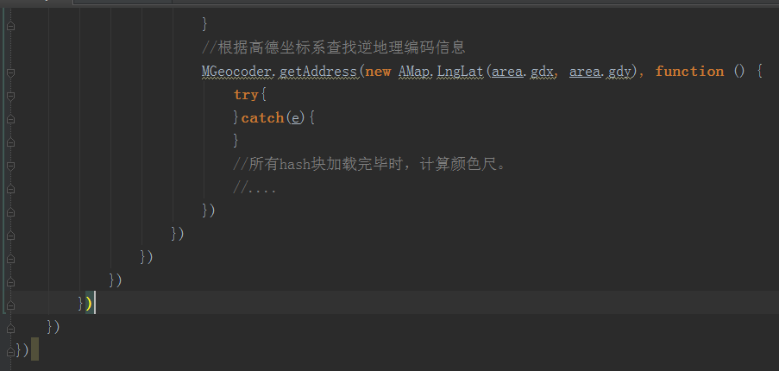
常去区域的回调列表加入异常处理

Slide 34
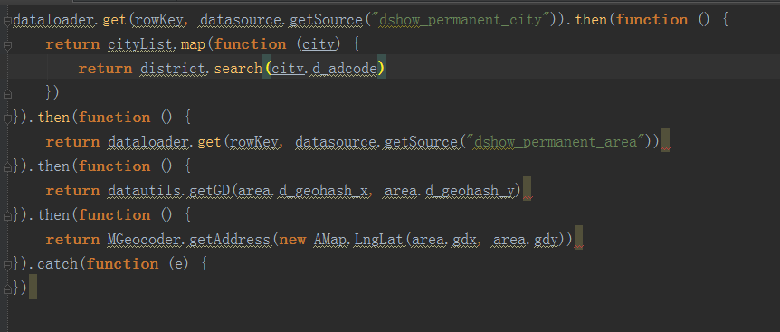
使用Promise

Slide 35
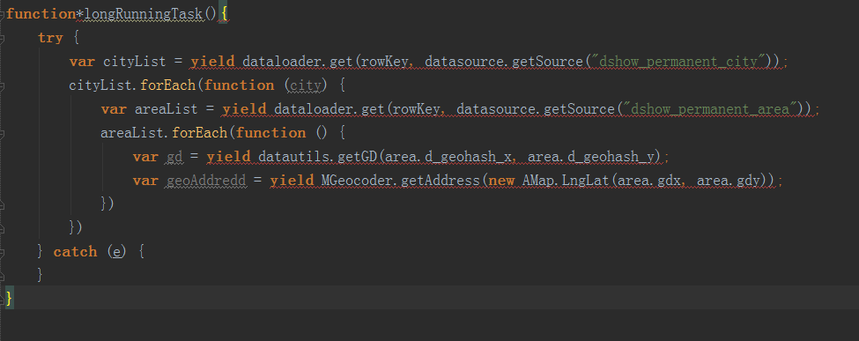
Generator

Slide 36
Set&Map
s.add(1).add(2).add(2); // 注意2被加入了两次 s.size // 2
var m = new Map(); var o = {p: "Hello World"}; m.set(o, "content") m.get(o) // "content"

Slide 37
class
function Point(x,y){ this.x = x; this.y = y; } Point.prototype.toString = function () { return '('+this.x+', '+this.y+')'; }
//定义类 class Point { constructor(x, y) { this.x = x; this.y = y; } toString() { return '('+this.x+', '+this.y+')'; } }

Slide 38
class
class ColorPoint extends Point { constructor(x, y, color) { super(x, y); // 等同于parent.constructor(x, y) this.color = color; } toString() { return this.color + ' ' + super.toString(); // 等同于parent.toString() } }

Slide 39
class
class Foo { static classMethod() { return 'hello'; } } Foo.classMethod() // 'hello'

Slide 40
module
// profile.js var firstName = 'Michael'; var lastName = 'Jackson'; var year = 1958; export {firstName, lastName, year};
// main.js import {firstName, lastName, year} from './profile'; function sfirsetHeader(element) { element.textContent = firstName + ' ' + lastName; }

Slide 41
let和const
{ let a = 10; var b = 1; } a // ReferenceError: a is not defined. b // 1
const PI = 3.1415; PI // 3.1415 PI = 3;//SyntaxError: invalid assignment to const PI
// IIFE写法 (function () { var tmp = ...; ... }()); // 块级作用域写法 { let tmp = ...; ... }
var a = 1; window.a // 1 let b = 1; window.b // undefined

Slide 42
模板字符串
“<p>There are <b>” + basket.count + “</b> items in your basket, <em>” + basket.onSale +“</em> are on sale!</p>” `<p>There are <b> ${basket.count} </b> items in your basket, <em> ${basket.onSale} </em> are on sale!</p> `

Slide 43
Object.observe
Object.observe方法用来监听对象的变化一旦监听对象发生变化，就会触发回调函数。
var user = {}; Object.observe(user, function (changes) { changes.forEach(function (change) { user.fullName = user.firstName + " " + user.lastName; }); }); user.firstName = 'Michael'; user.lastName = 'Jackson';

Slide 44
Object.observe
Object.observe方法目前共支持监听六种变化。
add：添加属性
update：属性值的变化
delete：删除属性
setPrototype：设置原型
reconfigure：属性的attributes对象发生变化
preventExtensions：对象被禁止扩展（当一个对象变得不可扩展时，也就不必再监听了）

Slide 45
Mutation Observe
Mutation Observer（变动观察器）是监视DOM变动的接口，DOM发生任何变动，Mutation Observer会得到通知。
观察器所能观察的DOM变动类型（即上面代码的options对象），有以下几种：
childList：子节点的变动。
attributes：属性的变动。
characterData：节点内容或节点文本的变动。
subtree：所有后代节点的变动。

